Slide 1
안드로이드 스튜디오 프로젝트
20212091
-김준태-

Slide 2
개요
프로젝트 이름 : 4칙 연산 게임
목표 : 무작위의 4칙 연산 문제들을 풀어 간단한 수학 사고력 향상
주요 기능 :
게임 플레이
점수 기록
점수 조회

Slide 3
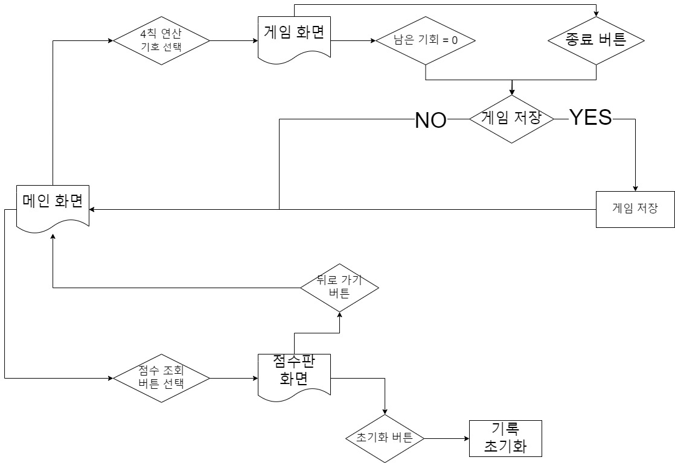
시스템 흐름도

Slide 4
요구사항 정의
실행 화면 | 기능 명 | 상세 설명 | 결과
메인 화면 | 4칙 연산 기호 선택 기능 | 4칙 연산 기호(+, -, x, ÷)가 적힌 버튼을 선택하면 해당 기호에 맞는 계산식이 표현되는 화면으로 이동 | 게임 뷰로 이동 해 게임 실행
 | 종료 기능 | 프로그램이 종료되는 기능 | 프로그램을 종료함
 | 점수 조회 | 점수 조회가 가능한 점수 판 화면으로 이동 | 점수 판 화면으로 이동함
게임 뷰 | 점수 | 화면에 보여진 식의 정답을 맞출 때 마다 점수를 1점 씩 추가하여 화면에 보여줌 | 게임 뷰 왼쪽 상단에 표시
 | 남은 기회 | 화면에 보여진 식의 오답을 제출할 때 마다 기회가 1씩 줄어 들며, 남은 기회가 0이 되면 게임이 종료됨 | 게임 뷰 우측 상단에 표시
 | 문제 생성 | 메인 화면에서 선택한 기호에 맞춰 랜덤한 문제 생성 | 화면 중앙에 표시
 | 정답 입력 및 제출 | 문제의 정답을 입력하고 제출 버튼을 눌러 정답을 평가하는 기능 | 정답일 시 점수 1 증가 오답일 시 남은 기회 1 감소
 | 점수 저장 | 게임이 종료되면 점수를 저장할 것인지 물어보는 확인창을 띄워 물어봄 | 확인 버튼을 누르면 점수가 저장되고, 종료 버튼을 누르면 점수가 저장되지 않음 메인 화면으로 이동
 | 종료 버튼 | 게임을 중단하고 메인 화면으로 이동하는 기능

Slide 5
요구사항 정의 (2)
실행 화면 | 기능 명 | 상세 설명 | 결과
점수 판 | 점수 조회 | 게임 뷰에서 저장된 점수들을 나열 | 저장된 시간과 점수를 표시
 | 초기화 | 나열된 점수들을 전부 삭제
 | 뒤로 가기 | 점수 판 화면에서 메인 화면으로 이동 | 메인 화면으로 이동

Slide 6
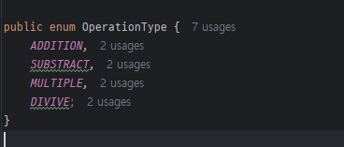
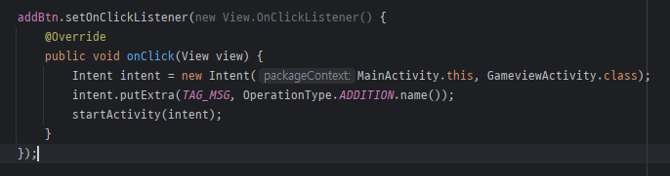
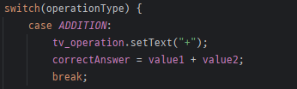
문제 생성 기능
2. 버튼에 해당하는 enum클래스 값을 String타입으로 가져와서 GameviewActivity로 값을 넘겨줌
1. enum 클래스 생성
3. MainActivity에서 넘겨 받은 enum값을 switch문을 통해 각 기호마다 기능 구현

Slide 7
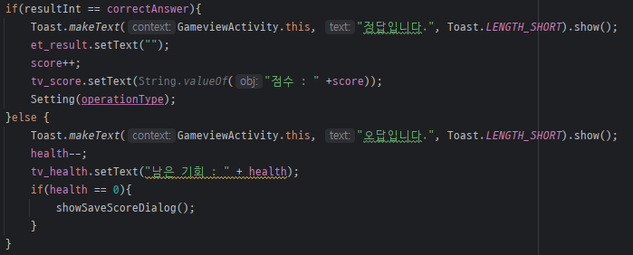
정답 확인 기능
Swtich문 마다 다른 조건을 가진 correctAnswer값과 사용자가 입력한 정답을 비교함
정답일 경우 점수를 1 증가
오답일 경우 남은 기회를 1 감소
만약 남은 기회가 0일 경우 게임을 종료

Slide 8
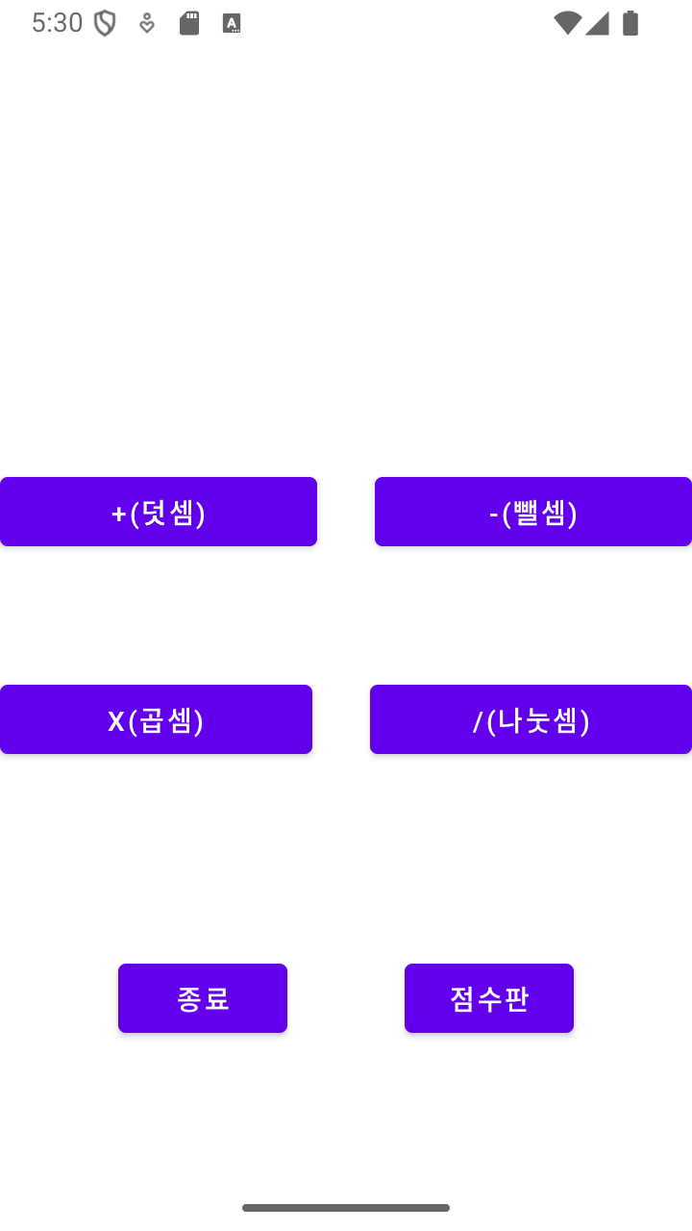
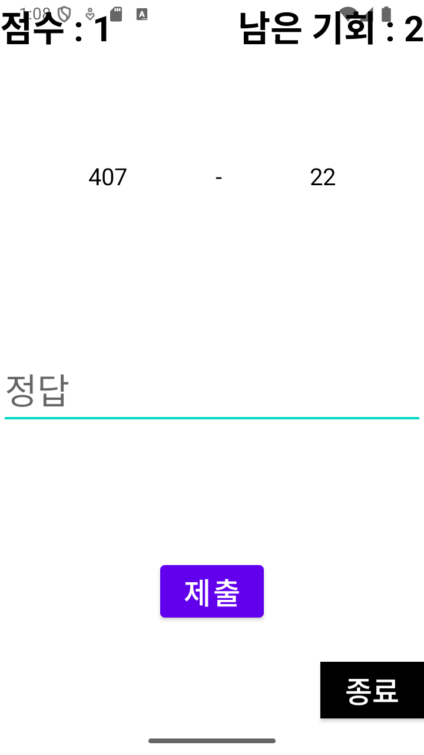
게임 화면

Slide 9
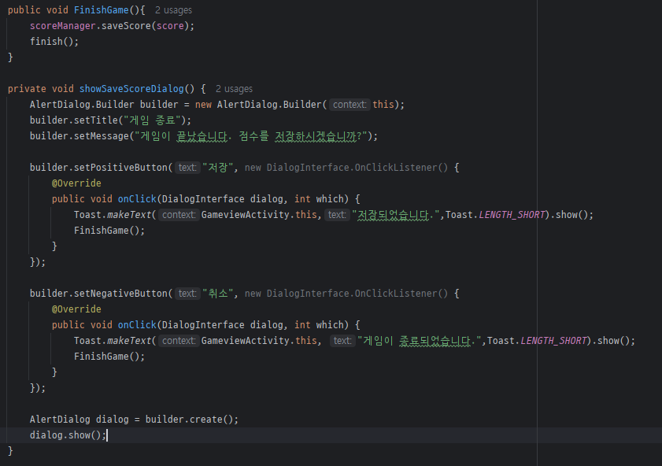
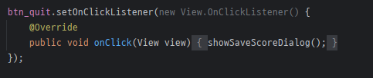

게임 종료 기능
게임 종료 버튼을 누르거나 남은 기회가 0이 되면 showSaveScoreDialog()를 불러옴
showSaveScoreDialog()는 점수를 저장할 것인지 물어보는 대화상자를 띄움
저장을 누르면 점수가 저장되며 메인 화면으로 이동
취소를 누르면 점수가 저장되지 않고 메인 화면으로 이동

Slide 10
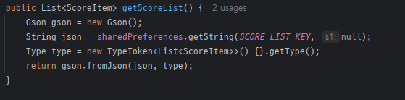
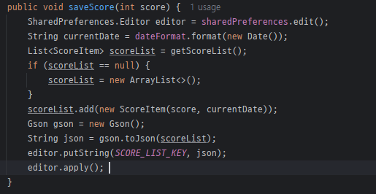
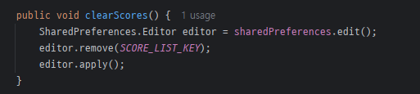
점수 저장, 조회, 삭제
생성된 리스트가 없으면 새로 리스트 생성
리스트에 점수와 날짜 추가
scoreList를 json 형식의 문자열로 변환
디바이스에 데이터 저장
디바이스에 저장된 점수 불러옴
TypeToken을 사용하여 저장할 list 타입 정의
불러온 json문자열을 Gson을 이용해 자바 객체로 변경
디바이스에 저장된 리스트 삭제(editor.remove();)

Slide 11
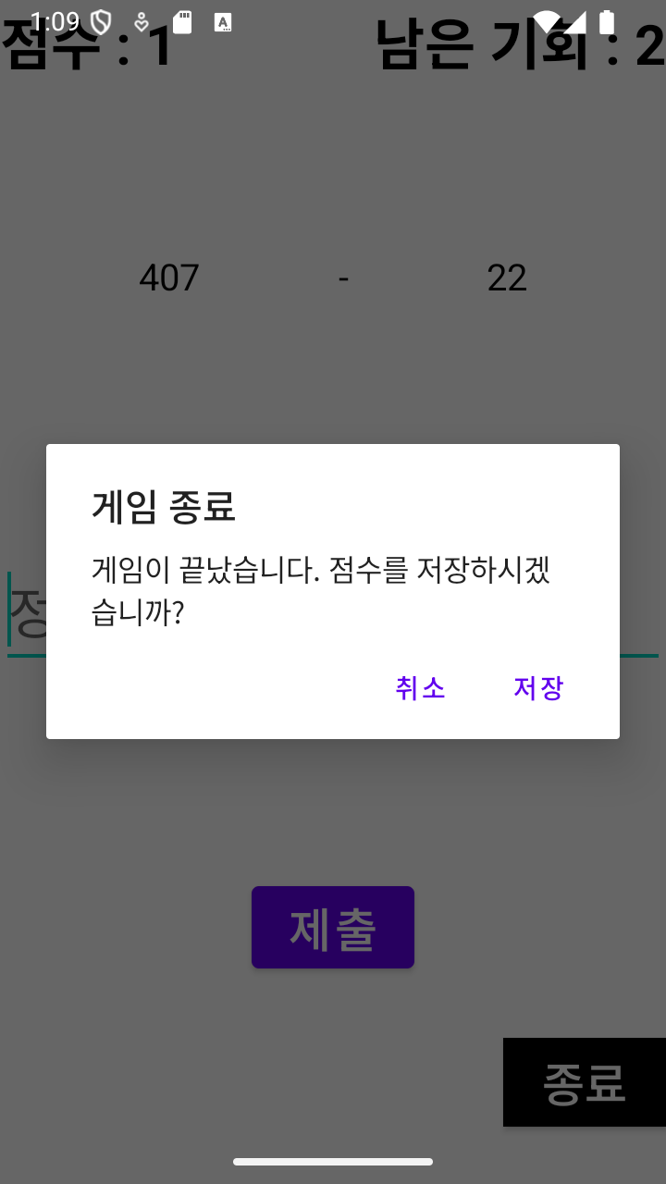
게임 종료 화면

Slide 12
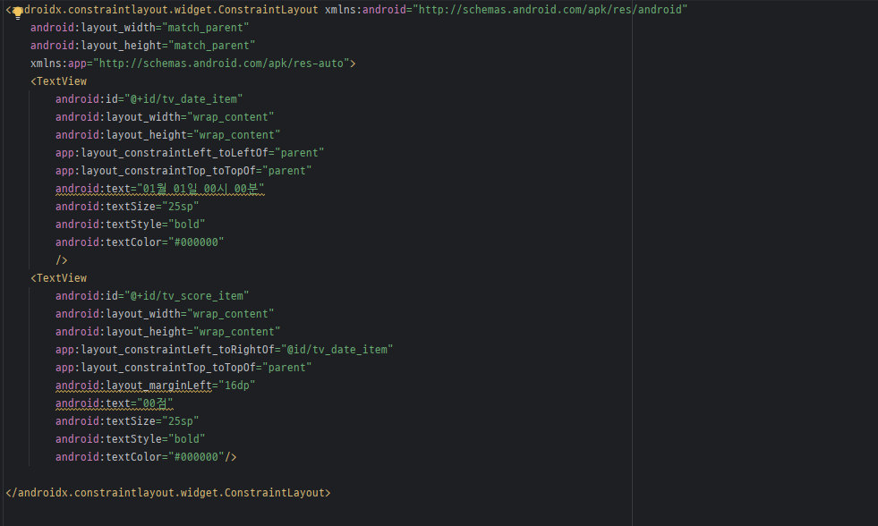
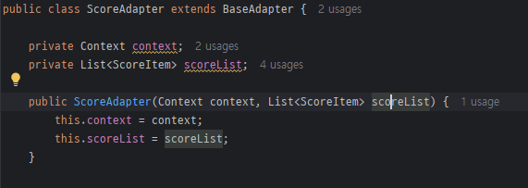
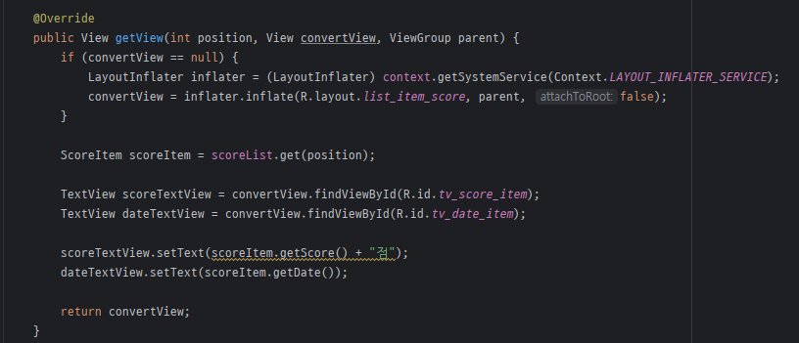
점수 판 기능
점수를 표현할 레이아웃 생성
리스트 뷰에 점수들을 나열하기 위한 어댑터 클래스 생성
점수를 표시할 형식 지정

Slide 13
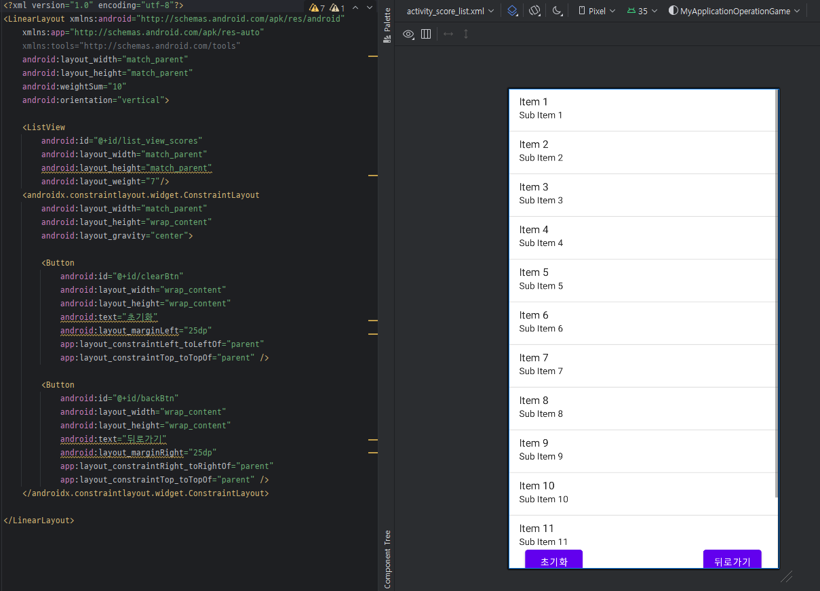

점수판 기능(2)
리스트 뷰 레이아웃 생성
점수들을 나열할 리스트 뷰 지정
점수들을 나열할 리스트 뷰에 나열할 데이터 지정

Slide 14
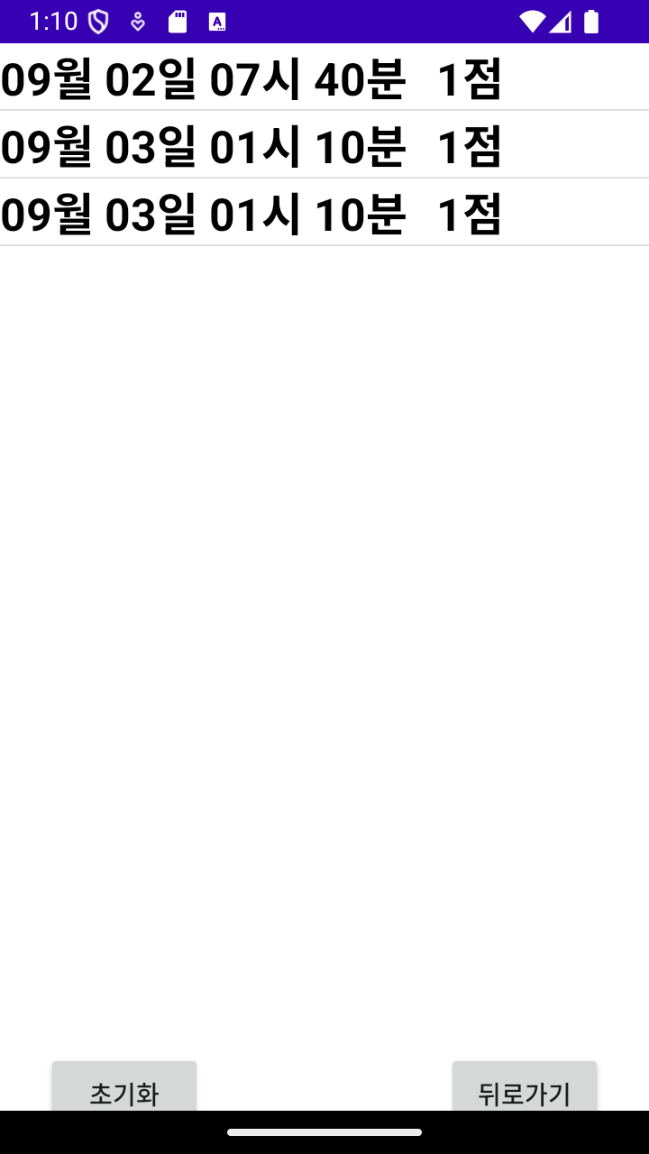
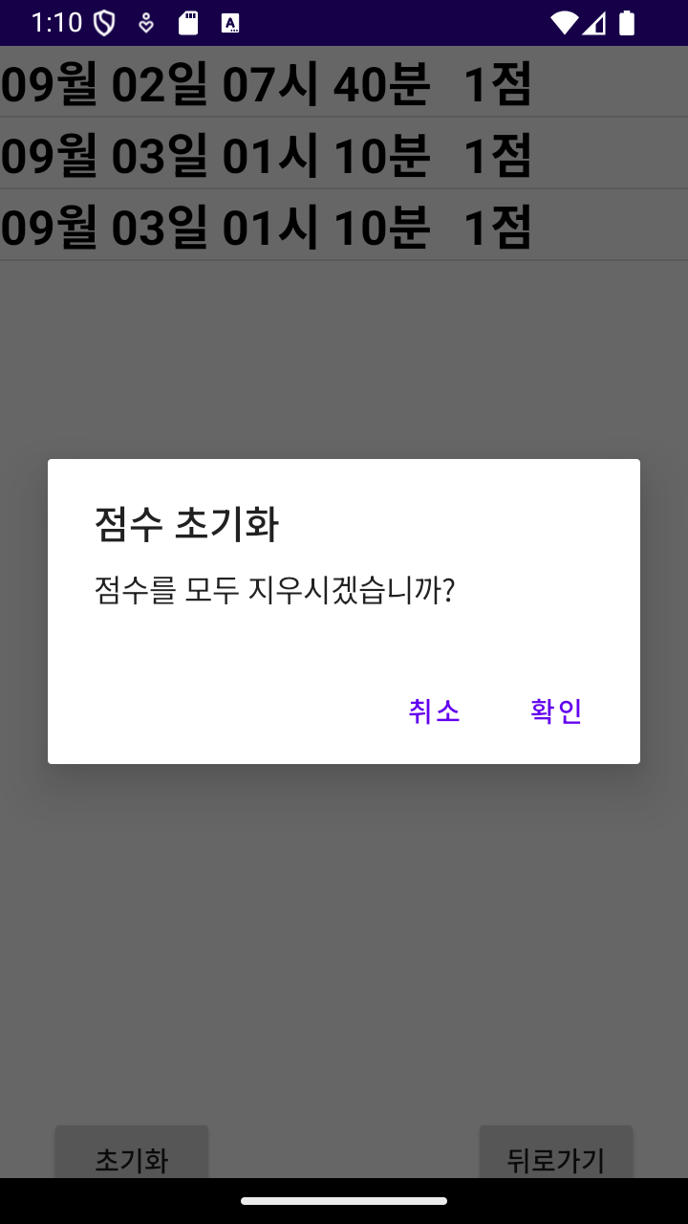
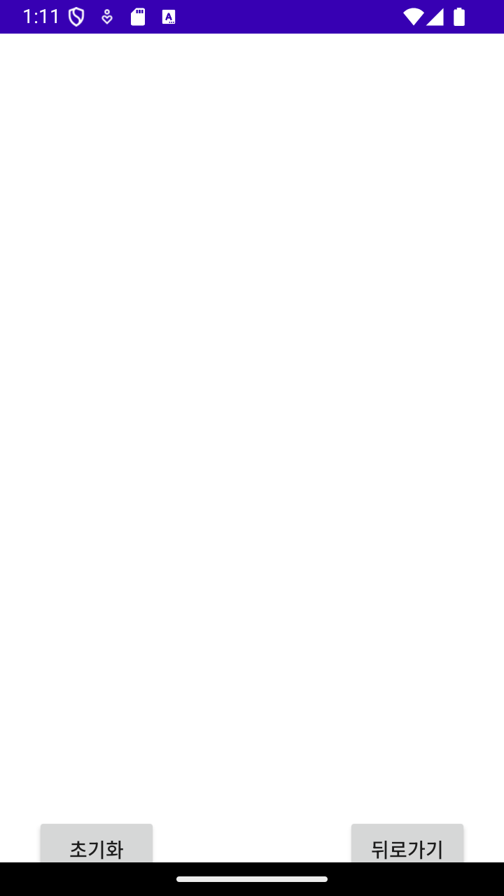
점수판 화면

Slide 15
문제점 및 보완점
문제 난이도
난이도 조절 기능 필요
기록초기화 기능 밖에 없음
기록을 선택해 삭제하는 기능 필요

